Slide 1

NGỮ VĂN 8
Tập 1
Bài 2
Tự đánh giá: Quê người

Slide 2



Slide 3

Em hãy thực hiện các câu hỏi sau:
Em hãy kể tên các văn bản, bài viết và bài nói và nghe em đã được học trong Bài 2: Thơ sáu chữ, thơ bảy chữ.
Em hãy liệt kê các đơn vị và nội dung kiến thức mà em đã được học ở Bài 2.

Slide 4

Ấn vào đây để luyện tập

Slide 5


Em hãy thực hiện yêu cầu sau:
Đọc văn bản Quê người và trả lời các câu hỏi sau:

Slide 6




Câu hỏi 1: Biện pháp tu từ nào được sử dụng trong các dòng thơ “Trên cao thì nắng cũng quê ta/ Cũng trắng màu mây bay phía xa/ Đồi cũng nhuộm vàng trên đỉnh ngọn”?
A. Ẩn dụ
C. Điệp
B. Nói giảm, nói tránh
D. Đối

Slide 7
Câu hỏi 2: Phương án nào nêu đúng các hình ảnh của quê người khiến tác giả ngỡ như “quê ta”?
A. Nắng, màu mây trắng, đồi nhuộm vàng trên đỉnh ngọn
C. Nếp nhà dân,
bụi đường, nắng
B. Cây lá, dáng phố phường, màu mây trắng
D. Cây lá, nếp nhà dân đồi nhuộm vàng trên đỉnh ngọn

Slide 8
Câu hỏi 3: Các hình ảnh trong khổ thơ thứ hai gợi lên cảm nhận như thế nào cho tác giả?
A. Xa lạ
C. Thú vị
B. Gần gũi
D. Băn khoăn

Slide 9
Câu hỏi 4: Từ “lữ thứ” trong dòng thơ “Ngó xuống mũi giày thì lữ thứ” thể hiện sắc thái biểu cảm như thế nào?
A. Day dứt, trăn trở
C. Bông đùa, hóm hỉnh
B. Thân mật, suồng sã
D. Cổ kính, trang trọng

Slide 10

Câu 6. Bài thơ thể hiện tâm trạng, cảm xúc của tác giả trong hoàn cảnh nào?
Đáp án:
Bài thơ thể hiện tâm trạng, cảm xúc của tác giả khi xa xứ, ở nơi đất khách quê người nhớ về quê hương của mình.

Slide 11
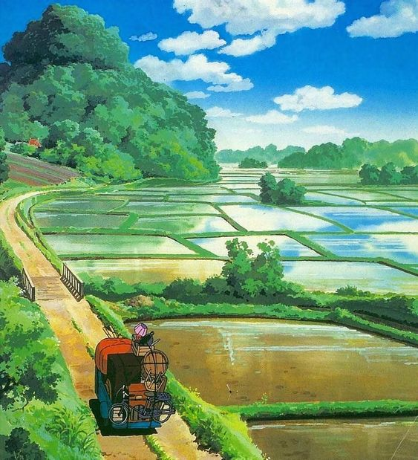
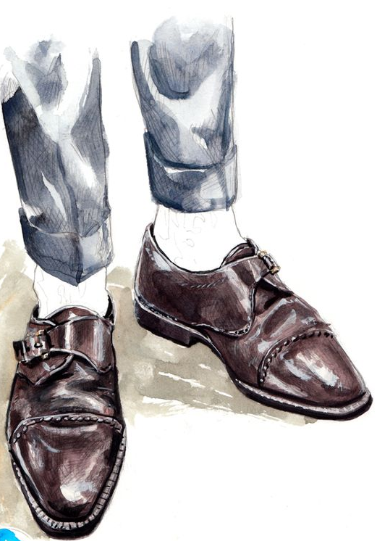

Câu 7. Hãy tưởng tượng và miêu tả hành động, ánh mắt, tâm trạng của nhà thơ được thể hiện qua các hình ảnh, từ ngữ trong khổ thơ kết.
“Nhìn mây trắng”
“Ngó xuống mũi giày, rồi thốt lên “đành vậy”
“Nhìn nắng hanh vàng”
Tác giả đã ý thức được mình đang ở nơi đất khách quê người, mượn khung cảnh nơi đây cho khuây nỗi nhớ quê nhà.

Slide 12
Câu 8. Sự đối lập trong hai khổ thơ đầu đã được phát triển như thế nào trong khổ kết của bài thơ? Điều đó đem lại cảm nhận gì cho người đọc về tâm trạng của tác giả khi ở chốn “quê người”?
Hai khổ thơ đầu
Khổ thơ cuối
Tác giả chìm đắm trong nỗi nhớ, cứ ngỡ cảnh vật nơi đây là ở quê.
Ông đã ý thức được mình đang ở chốn “quê người” với nhiều điều xa lạ.

Slide 13
Nỗi nhớ quê hương của ông càng được khắc họa, bộc lộ rõ nét
Người đọc đồng cảm với tâm trạng của tác giả khi ở nơi xa, đồng thời bộc lộ được tình cảm thương yêu, nhớ da diết tới quê hương.

Slide 14

Câu 9. Em thích nhất hình ảnh nào trong bài thơ? Vì sao?
Đáp án:
Em thích nhất hình ảnh miêu tả khung cảnh thiên nhiên nơi “đất khách” nhưng lại khiến tác giả ngỡ là của quê hương mình. Bởi mặc dù ông đang ngắm, chìm đắm trong cảnh vật đẹp đẽ ấy, thì điều thôi thúc ông, không ngừng làm ông nhớ đến, đó vẫn là quê hương mình.

Slide 15

Câu 10. Hãy viết đoạn văn (khoảng 8 – 10 dòng) để trình bày cảm nhận của em về tình cảm, tâm sự của nhà thơ được thể hiện trong tác phẩm.

Slide 16
Đoạn văn tham khảo
Bài thơ Quê người của tác giả Vũ Quần Phương đã giúp em hiểu thêm phần nào về tâm tư, tình cảm của những người con xa xứ khi nhớ về quê hương của mình. Quê hương trong nỗi nhớ của họ thật sâu sắc, thấm thía, ngọt ngào. Đó đơn giản chỉ là một áng mây, một vạt nắng, hay đỉnh đồi nhuộm sắc ánh vàng,… Quê hương góp phần tạo nên những tiền đề đầu tiên để ta vững bước vào đời. Bởi vậy khi đi xa, người ta thường hay nhớ về như là một điểm tựa tình thần giúp ta vượt qua nhiều gian nan, thử thách trên đường đời. Bài thơ trên đã góp phần đem tới cho người đọc những lắng đọng, trầm tư khi nhắc đến quê hương với nỗi nhớ dạt dào. Qua đây, ta thấy được nhà thơ đã thay mặt để gửi gắm hết tâm tư, tình cảm của mình, nói lên tiếng lòng đau đáu của những người ở nơi đất khách quê người.

Slide 17


Slide 18

Ôn lại kiến thức đã học về bài tự đánh giá:
Quê người
Soạn bài 3: Đọc hiểu văn bản – Sao băng

Slide 19


Slide 20



Like fanpage Hoc10 - Học 1 biết 10 để nhận thêm nhiều tài liệu giảng dạy
theo đường link:
Hoc10 – Học 1 biết 10
Hoặc truy cập qua QR code

